Slide 1

鎌倉市ケアプラン点検事業 ケアプラン点検事業の結果から見えたこと
合同会社 介護の未来（令和８年３月）

Slide 2
令和８年度の目標
① サービスにおける加算及び居宅療養管理指導についての必要性
等の分析を強化（継続）
② 適正なサービス担当者会議の開催・モニタリングの実施
③ 疾患や服薬についての詳細把握（記録）の強化
④ ケアプラン原案に対する利用者及び家族の意見を把握（記録）
⑤ ケアプランの具体的表記の推進（継続）

Slide 3
① サービスにおける加算及び居宅療養管理指導 ついての必要性等の分析 を強化
【共有事項＠加算】
１．サービス活用時の加算は、利用者ニーズ（解決すべき課題）が前提
２．ケアプランにも加算が分かるよう、ニーズやサービス内容を記載
３．個別サービス計画書の連動性と整合性を確認
【共有事項＠居宅療養管理指導】
１．サービス活用は、利用者ニーズが前提
２．ケアプランが作成されている場合には、計画に位置付ける

Slide 4
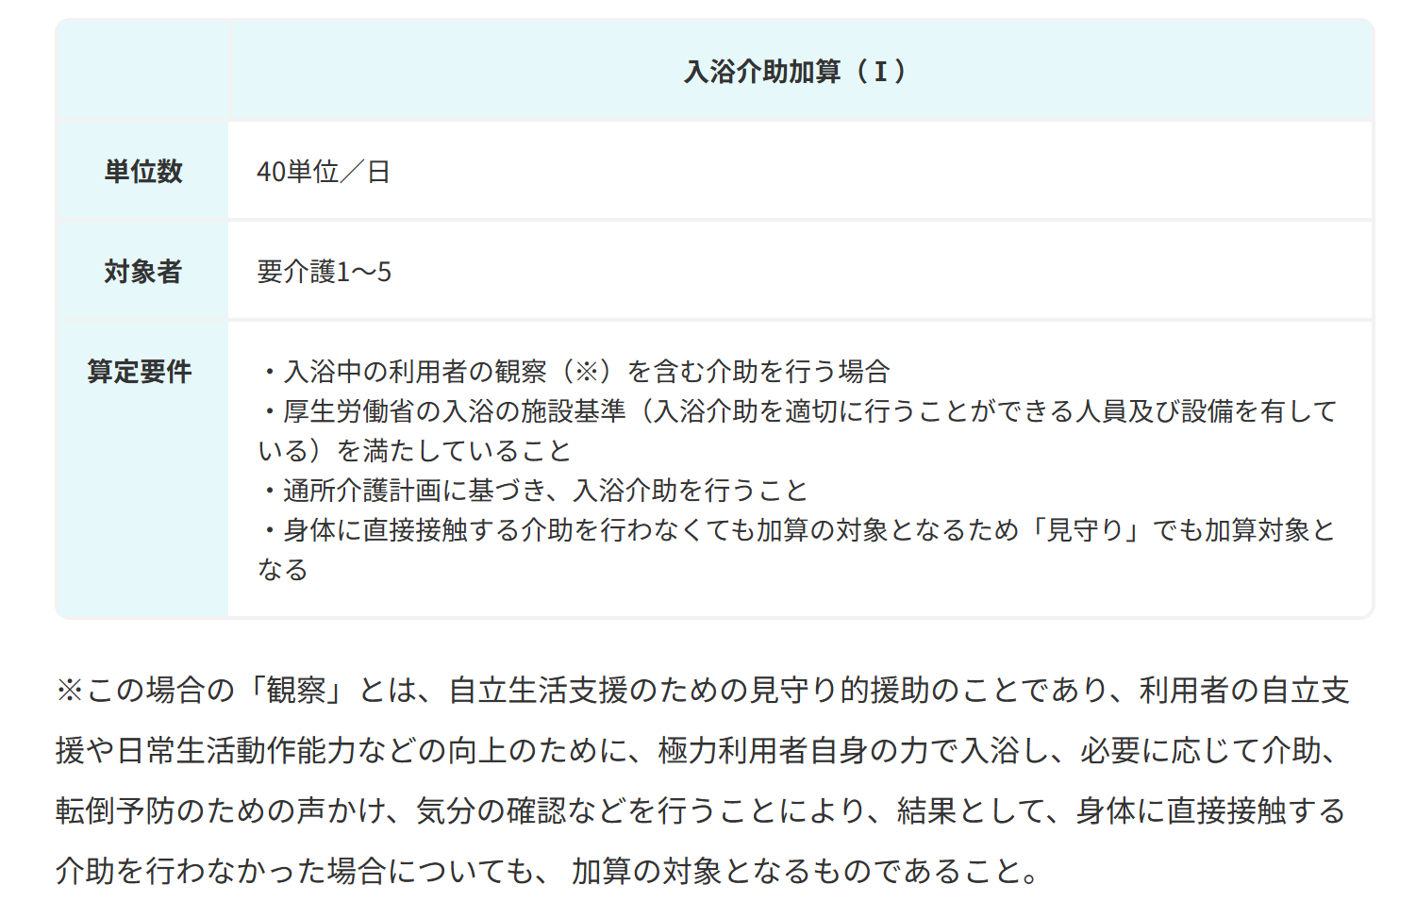
例えば・・入浴介助加算（Ⅰ）

Slide 5
ニーズ 浴室環境から自宅での入浴が難しく、衛生的な心配がある
長期目標 衛生的に暮らせること
短期目標 ① 全身の洗身ができること
② 濡れタオルで前部（顔・手・腕等）をふけること
通所介護計画書
① 着替えについては、声掛け支援します。
② 脱衣場から浴室内の移動は、右膝に不安が
あるため、真横につきます。
③ 洗身は、前部はご自分で洗っていただき、洗
髪と後部は支援します。
サービス内容
① 体の前部を洗います （セルフケア） 本人
② 体の後部を洗います （通所介護）

Slide 6
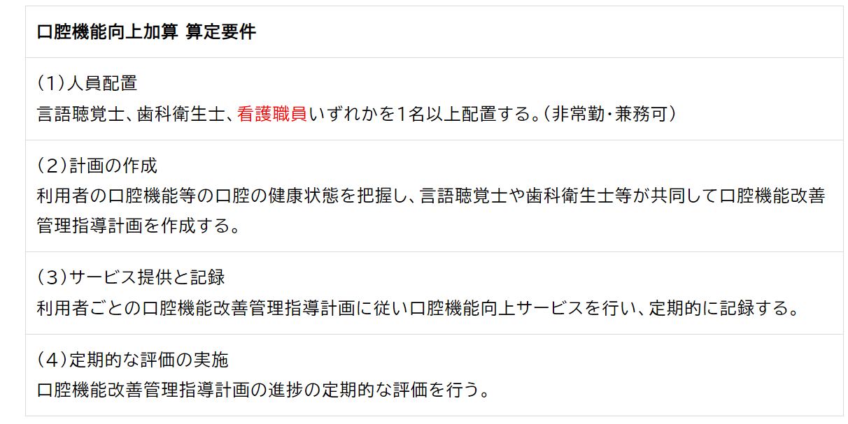
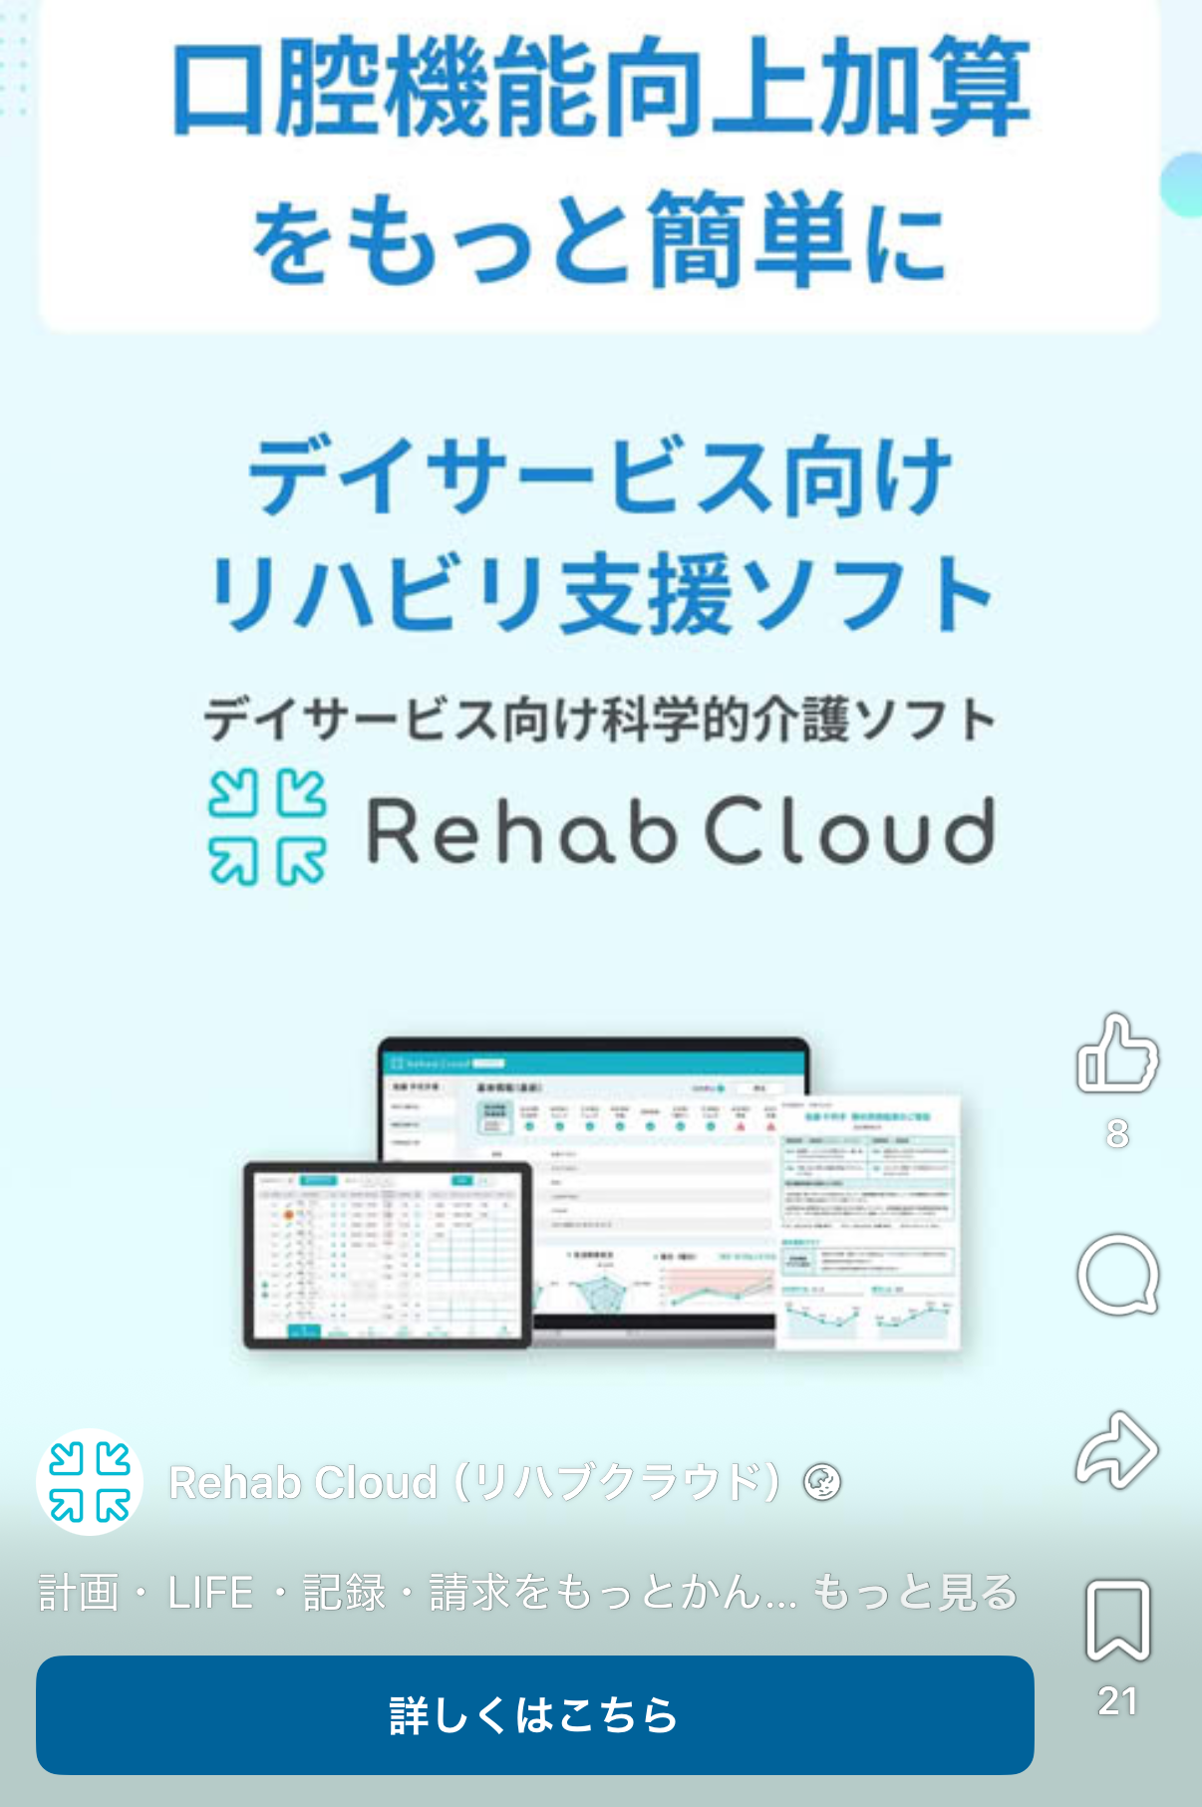
口腔機能向上加算

Slide 7
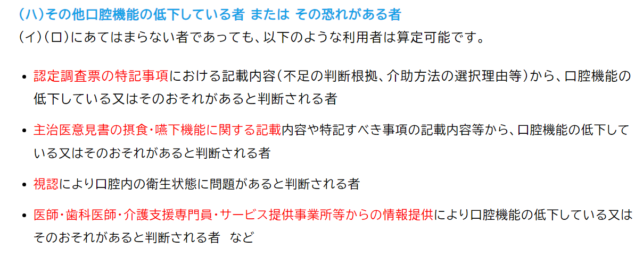

Slide 8
加算算定における留意点
➀ 加算算定は、利用者ニーズ（解決すべき課題）に基づく
➁ 加算算定の検討に際しては、「算定要件」を確認・遵守
➂ 加算算定時には、ケアプランへの位置付けの必要性を確認
（特にニーズ・目標・サービス内容等の第２表）
➃ 加算算定時には、ケアプランと個別サービス計画書の整合性
及び連動性の確認。

Slide 9
【共有事項＠居宅療養管理指導】 １．サービス活用は、利用者ニーズが前提 （心身の状況等の把握）
居宅療養管理指導の対象者は、在宅の利用者であって、通院が困難な者に対して、定期的に訪問して指導等を行った場合の評価であり、継続的な指導等の必要のない者や通院が可能な者に対して、安易に算定してはならない。
（老企第36号 第２の６（１））
「指定居宅療養管理指導管理事業者は、指定居宅療養管理指導の提供に当たっては、利用者に係る居宅介護支援事業者が開催するサービス担当者会議等通じて、利用者の心身の状況、病歴、服薬歴、その置かれている環境、他の保健医療サービスの利用状況等の把握に努めなければならない。」
（居宅療養管理指導 運営基準第１３条）

Slide 10
【共有事項＠居宅療養管理指導】 ２．ケアプランが作成されている場合は、計画に位置付ける （居宅サービス計画に沿ったサービスの提供）
「指定居宅療養管理指導事業者は、居宅サービス計画が作成されている場合は、当該計画に沿った指定居宅療養管理指導を提供しなければならい。」（居宅療養管理指導 運営基準第１６条）
※ つまり、居宅療養管理指導を提供する場合は、居宅サービス計画に位置
付けられていなければならない。

Slide 11
【共有事項＠居宅療養管理指導】 ３．居宅療養管理指導のサービス内容
１．医師、歯科医師、薬剤師、歯科衛生士、管理栄養士が通院が困難な利用者 に対して、その居宅を訪問して、その心身の状況、置かれている環境等を把握し、それらを踏まえて療養上の管理及び指導を行うことにより、その者の療養生活の質の向上を図るものでなければならない。（居宅養管理指導 運営基準第８４条）
２．居宅介護支援事業者又は居宅サービス事業者に対する情報提供又は助言については、原則として、サービス担当者会議に参加することにより行わなければならない。（居宅療養管理指導 運営基準第８９条第７号）
３．居宅介護支援事業所等との連携、介護支援専門員へ情報を行わない場合には算定できない（

Slide 12
② 適正なサービス担当者会議の開催及びモニタリン グの実施
【共有事項】
１．ケアプランに位置付けた介護保険サービス提供事業所（居宅療養管理指導含め）
へ会議への出席を依頼をします。
２．ケアプラン原案に対して、専門的見地から意見聴取をします。（会議・照会）
３．福祉用具貸与・購入の必要性について議論を行い、議論した結果を記録に残します。
４．モニタリングの際に評価すべき４つの項目（実践度・達成度・適正度・継続的なアセスメ
ント）について評価を行います。

Slide 13
③ 疾患や服薬についての詳細把握（記録）の強化
【共有事項】
１．現病に対する症状及び服薬内容の把握
２．疾患に対する医師の所見やアドバイス等について把握（ケアプラン作成時の参考）
（通院時情報連携加算等の活用）
３．疾患（現病や後遺症等含む）が日常生活へ及ぼす影響についての把握・分析。
（適切なケアマネジメント手法を取り入れたアセスメント・（モニタリング））

Slide 14
令和６年度 （適切なケアマネジメント手法の推進等）
①２０１６年から「適切なケアマネジメント手法の策定」として研究が
進められている。
②２０２１年３月に「適切なケアマネジメント手法の手引き」が完成
③２０２４年の介護支援専門員更新研修のカリキュラム変更から、研
修科目に採用される。

Slide 15
基本ケア
①尊厳を重視した意思決定
②これまでの生活の尊重と継続援
③家族等への支援
＋
疾患別ケア
①脳血管疾患
②大腿骨頸部骨折
③心疾患
④認知症
⑤誤嚥性肺炎の予防
活用ポイント
アセスメント
モニタリング
大切なことは
個別性

Slide 16
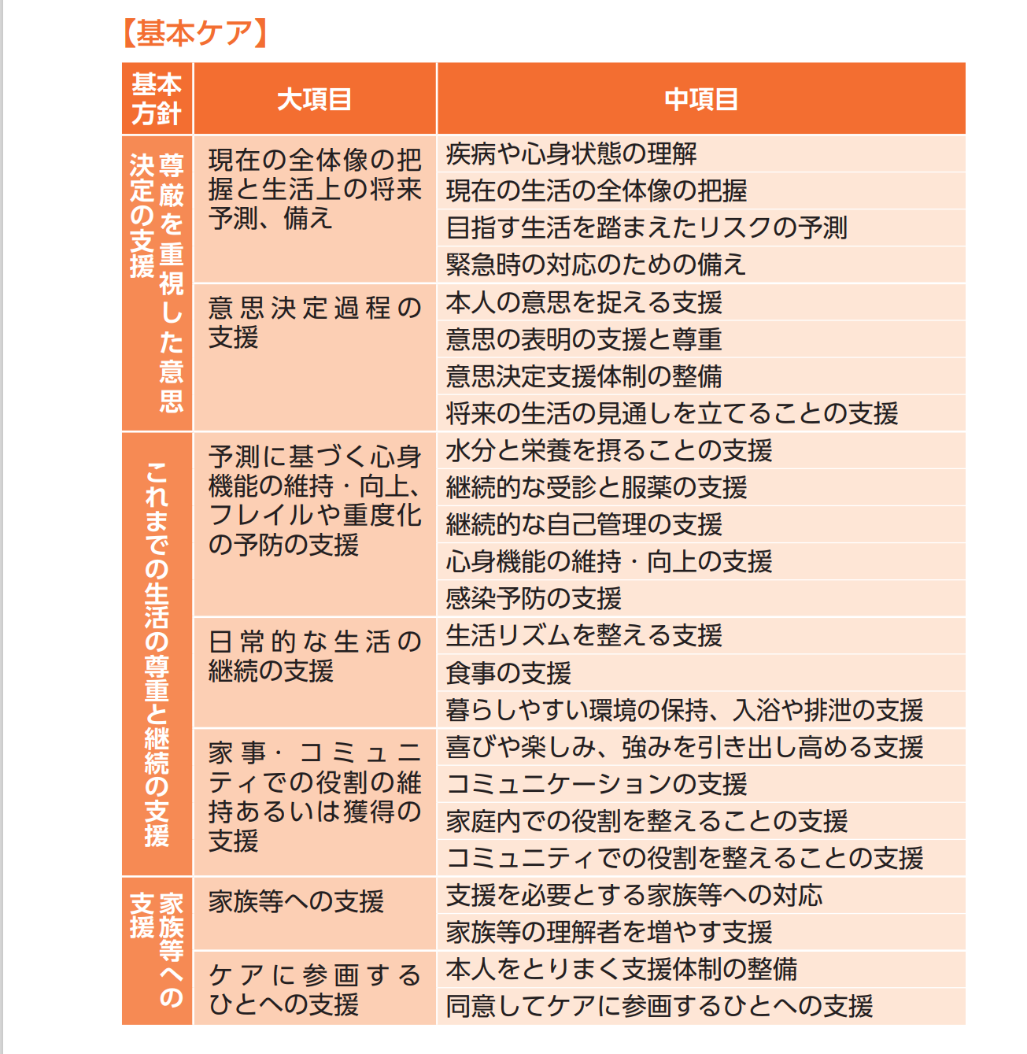
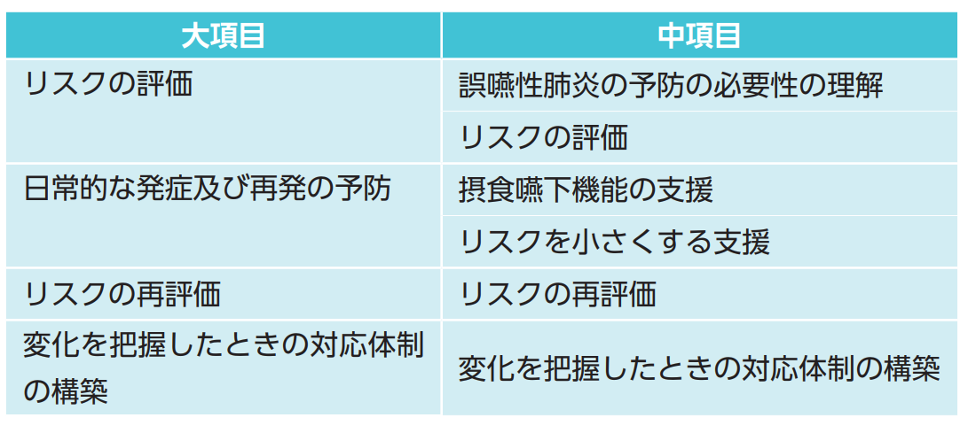
基本ケア
誤嚥性肺炎

Slide 17
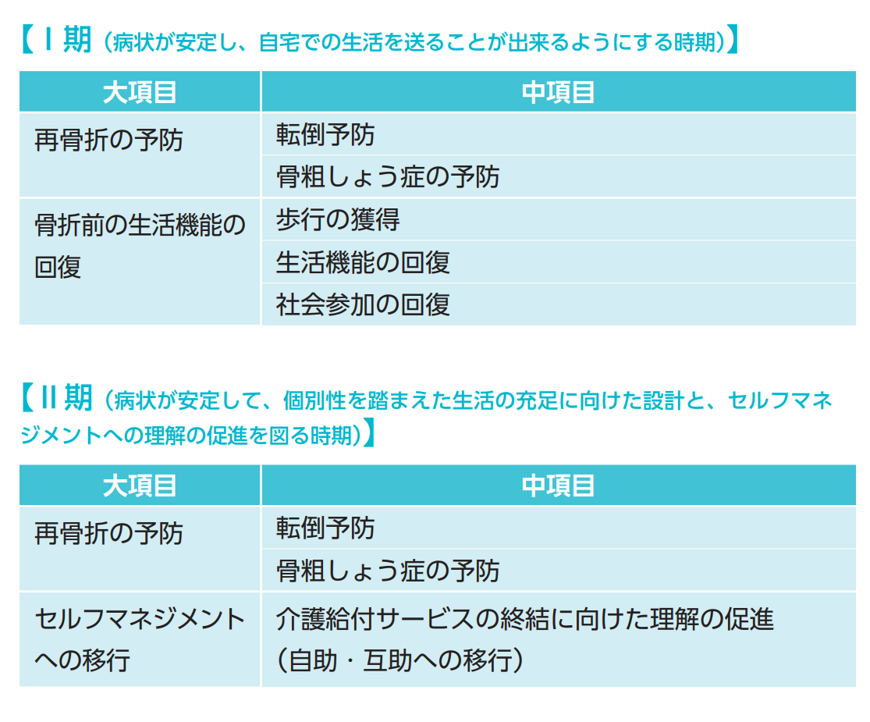
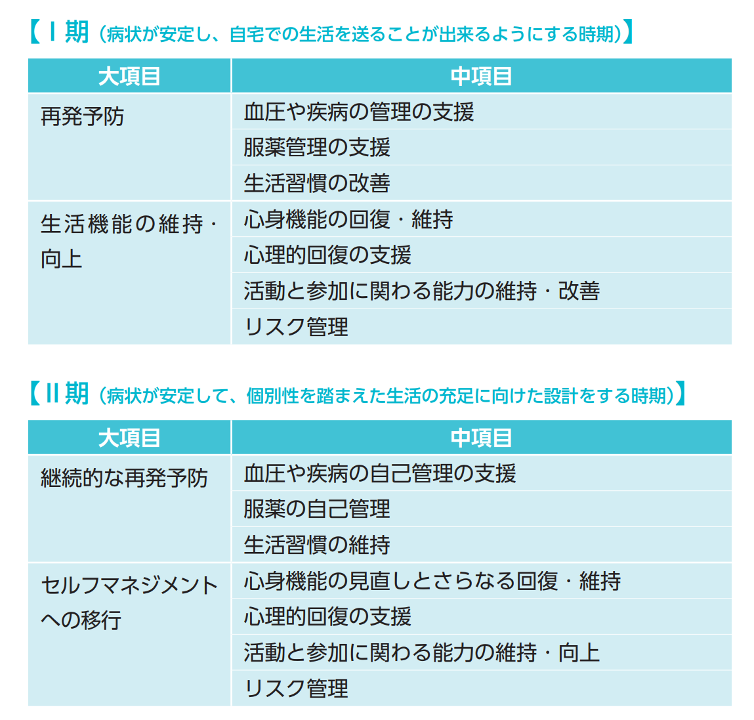
脳血管疾患
大腿骨頸部骨折

Slide 18
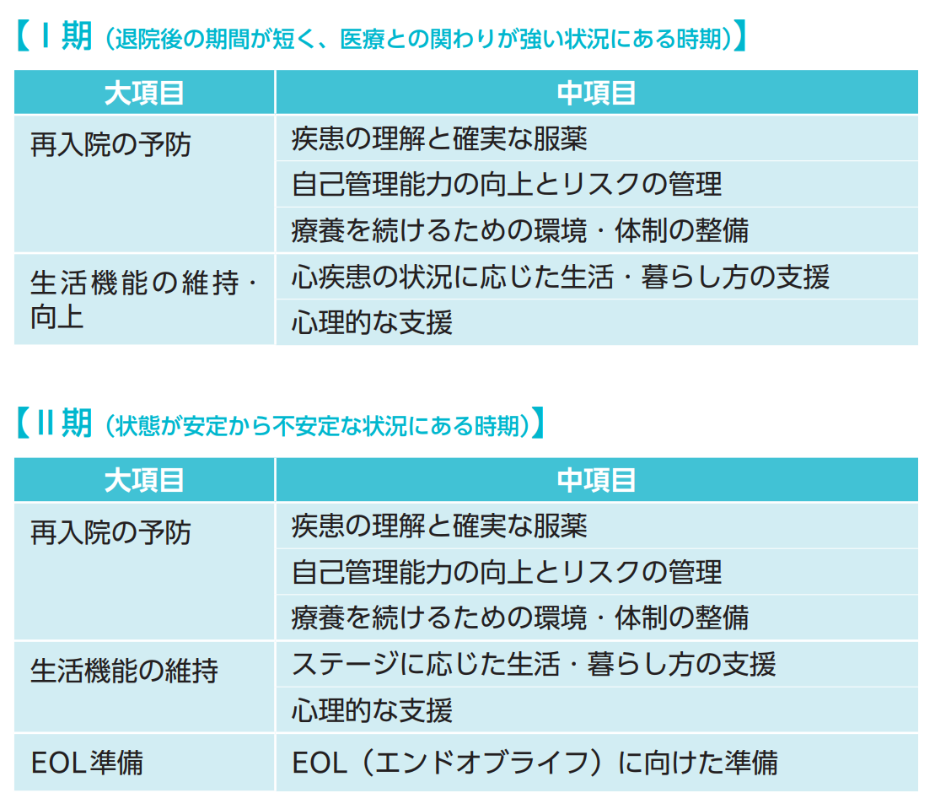
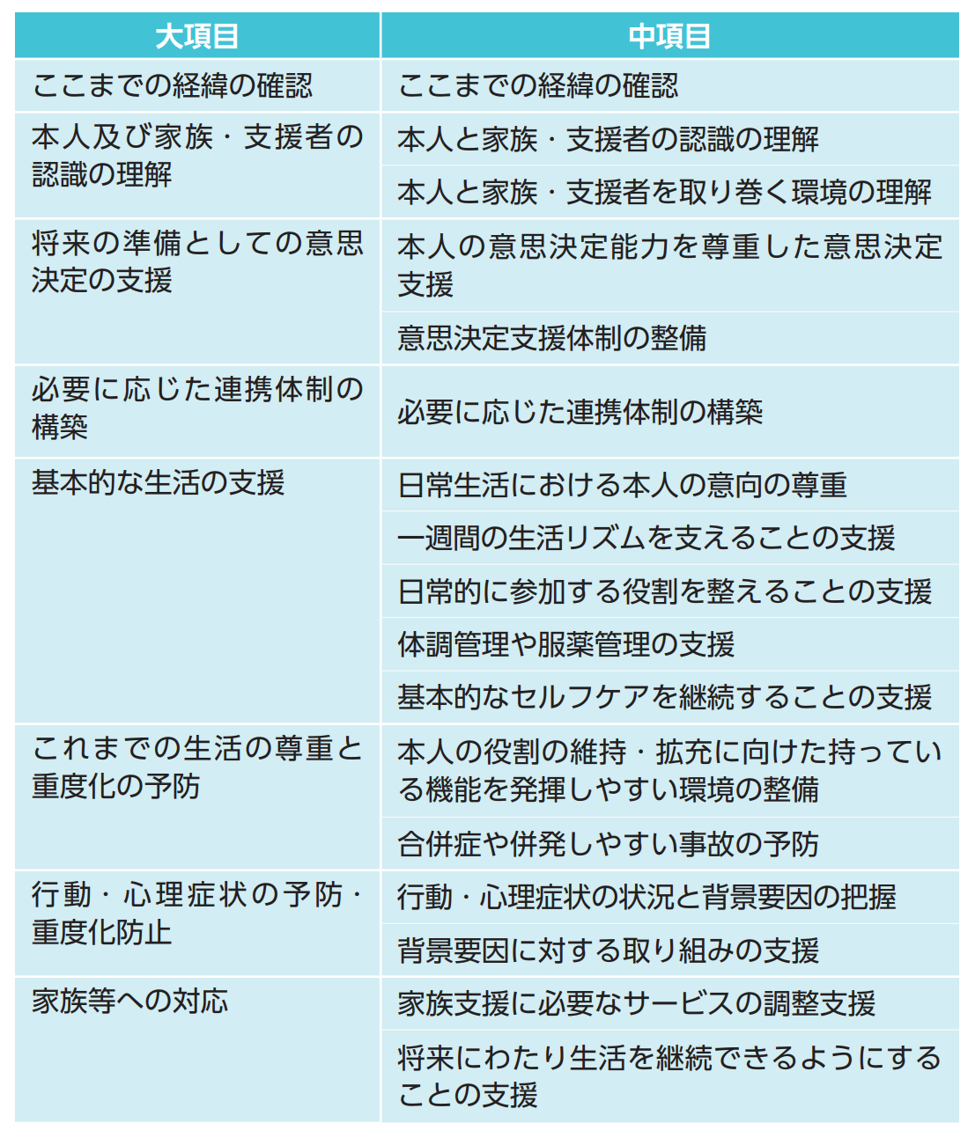
心疾患
認知症

Slide 19
④ ケアプラン原案に対する利用者及び家族の意見を把握 （記録）
【共有事項】
ケアプラン原案（内容や目標等）に対する利用者及び家族の意見を聴取し、その記録をします。
⇒ ケアプラン原案（課題・目標・サービス内容・セルフケア等）に対する利用者本人
及び家族の意見（同意内容・非同意内容）
⇒ 同意に至らなかったニーズについては、今後の方向性等を（支援経過記録等）
に記録。

Slide 20
⑤ ケアプランは、利用者のものであるため、分かりやすく具 体的に作成します。
【共有事項】
介護サービス計画は、利用者の生活を総合的かつ効果的に支援するために重要な計
画であり、利用者が地域の中で尊厳ある自立した生活を続けるための利用者本人の計
画であることを踏まえ、わかりやすく記載するものとする。（記載要領前文より抜粋）
介護保険最新情報９５８「介護サービス計画書の様式及び課題分析標準項目の提示について」の 一部改正について（令和３年３月３１日）

Slide 21
令和８年度 鎌倉市ケアプランの基本的考え方と書き方
１．皆さんからの意見をもとに現在修正中。
２．令和８年４月頃を目処に「令和８年度版」を頒布。
厚労省から「ケアプランの書き方等の通知はない」ため大幅変更なし。
３．追加項目は、短期入所生活介護（主な理由：レスパイト）を活用した場合の考
え方や書き方。
４．介護予防や施設においても参考にしてください。

